Slide 1
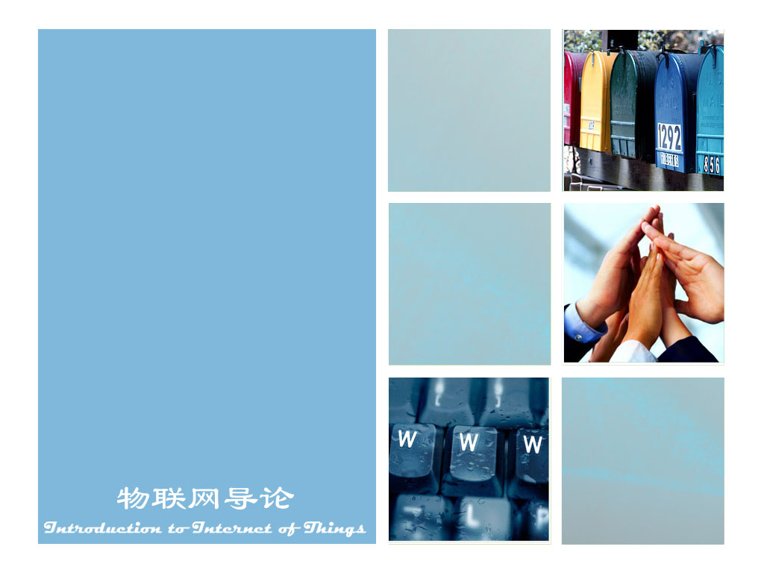
第9章
移动通信网络

Slide 2

移动通信，特别是3G，将成为“全面、随时、随地”传输信息的有效平台。
本章将介绍移动通信的发展历程，重点讨论3G通信技术以及移动互联网的相关应用。
内容提要

Slide 3
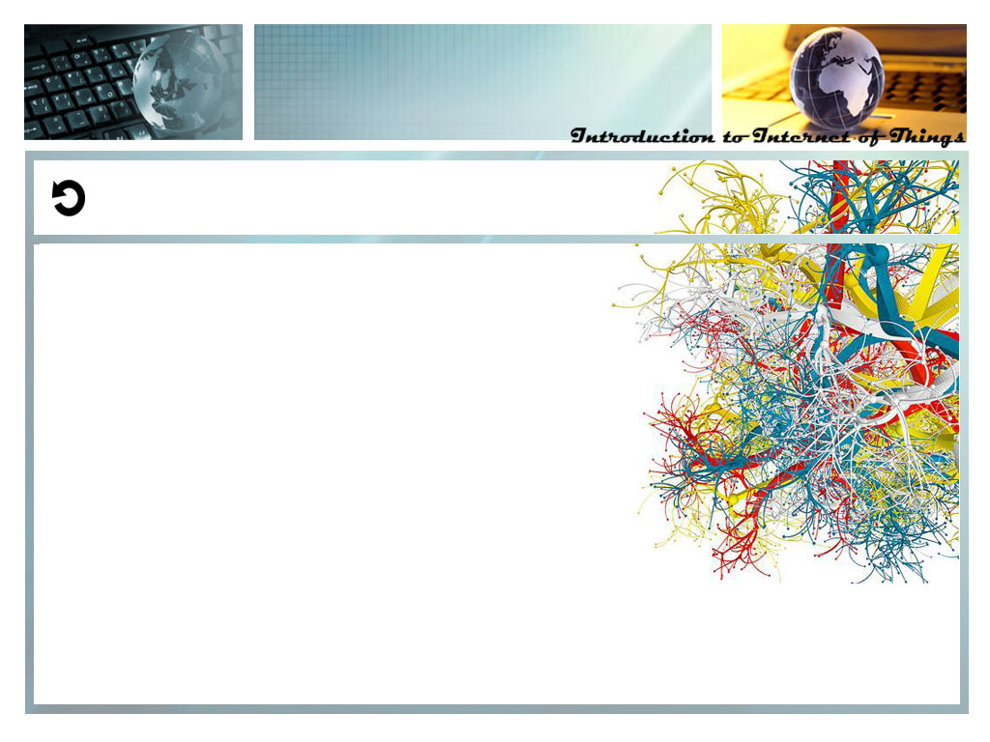
内容回顾
第8章介绍了无线低速网络协议以及无线传感网的组网技术。
  蓝牙、红外等传统低速网络协议的特点
  802.15.4/ZigBee协议
  无线传感网组网需要注意的问题
本章将介绍三代移动通信的发展历程，重点讨论3G技术和标准（TD-SCDMA，W-CDMA，CDMA2000），并讨论移动互联网的典型应用（视频电话，手机电视），简单讨论4G的发展。

Slide 4
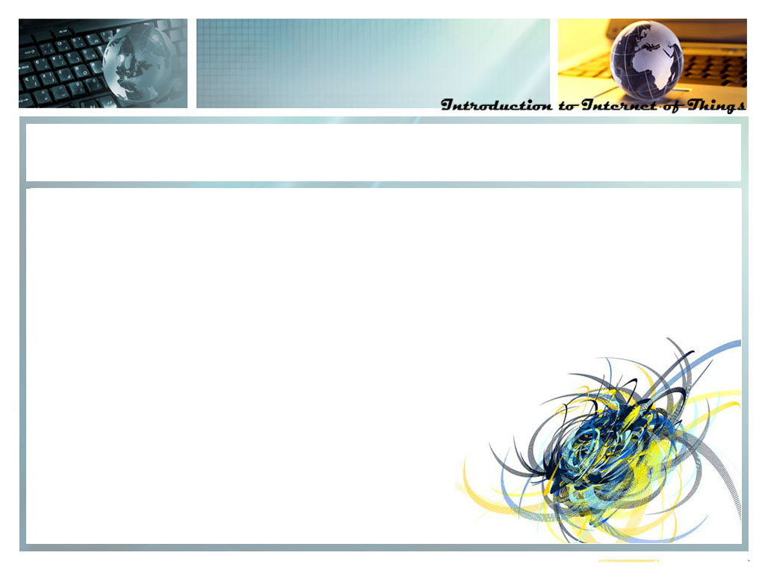
本章内容
9.1 移动通信发展历史
9.2 3G通信技术和标准
9.3 移动互联网
9.4 关于4G
三代移动通信技术的代表有哪些？

Slide 5
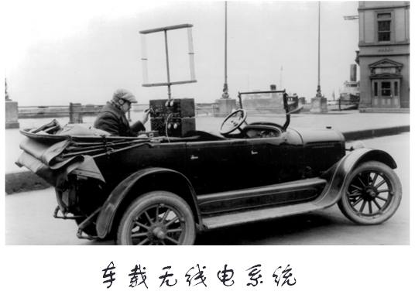

9.1 第一代移动通信：模拟语音
1928年，美国普度(Purdue University)大学的学生发明了超外差无线电接收机，随后被美国底特律警察局利用并建立了世界上第一个移动通信系统(车载无线电系统)。
1946年，贝尔系统在圣路易斯建立起了第一个可用于汽车的电话系统。
西德、法国和英国分别于1950年、1956年和1959年完成了公用移动电话系统的研制。

Slide 6
9.1 第一代移动通信：模拟语音
20世纪60年代，美国开始使用中小容量的改进移动电话系统IMTS。
  IMTS有两个频率分别用于接收和发送功能。
  IMTS支持23个信道，频率范围为150～450MHz。
在一个大区域中只用一个基站覆盖的设计被成为大区制。
大区制有以下特点：
  基站覆盖面积大
  发射功率大
  可用频率带宽有限，系统容量小
  适用于专业网，不适合商用

Slide 7
9.1 第一代移动通信：模拟语音
1982年，为了解决大区制容量饱和的问题，美国贝尔实验室发明了高级移动电话系统AMPS。
AMPS提出了“小区制”，“蜂窝单元”的概念，是第一种真正意义上的“蜂窝移动通信系统”，同时采用频率复用（Frequency Division Multiplexing, FDM）技术，解决了公用移动通信系统所需要的大容量要求和频谱资源限制的矛盾。
100千米范围之内，IMTS每个频率上只允许一个电话呼叫；AMPS以允许100个10千米的蜂窝单元，从而可以保证每个频率上有10～15个电话呼叫。

Slide 8
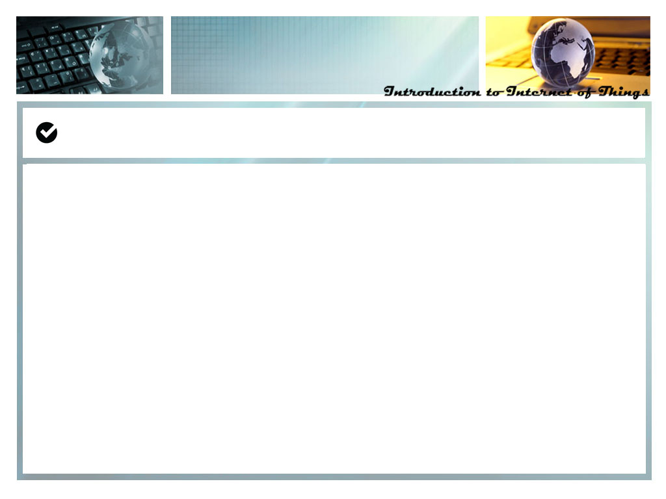
蜂窝系统
系统结构
每一个蜂窝单元有一个基站负责接收该单元中电话的信息。
基站连接到移动电话交换局（Mobile Telephone Switching Office, MTSO）。
MTSO采用分层机制，一级MTSO负责与基站之间的直接通信；高级MTSO则负责低级MTSO之间的业务处理。
移交：当电话在蜂窝单元之间移动的时候，基站之间会通信，从而交换控制权，避免信道分配不错导致信号冲突。基站对于电话用户控制权的转换也称为“移交”。
“软移交”：用户通话保持连贯。
“硬移交”：老的基站需要停止用户通话。

Slide 9
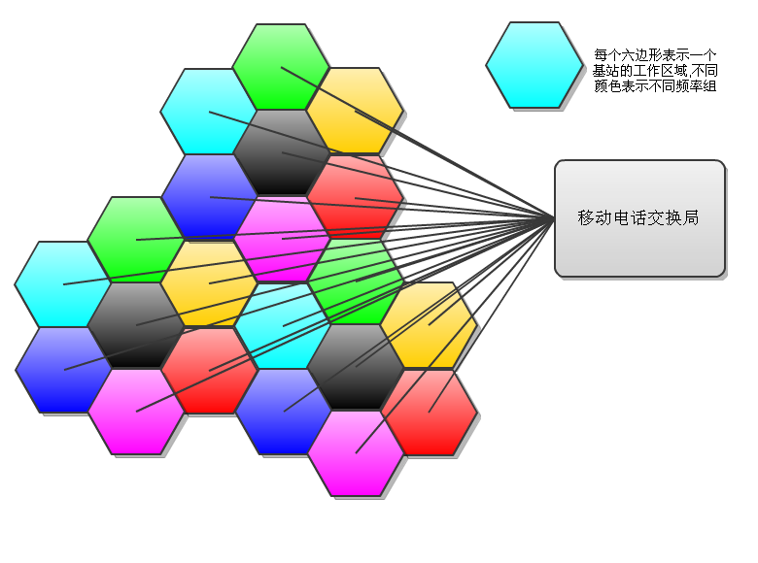
蜂窝系统（续）

Slide 10
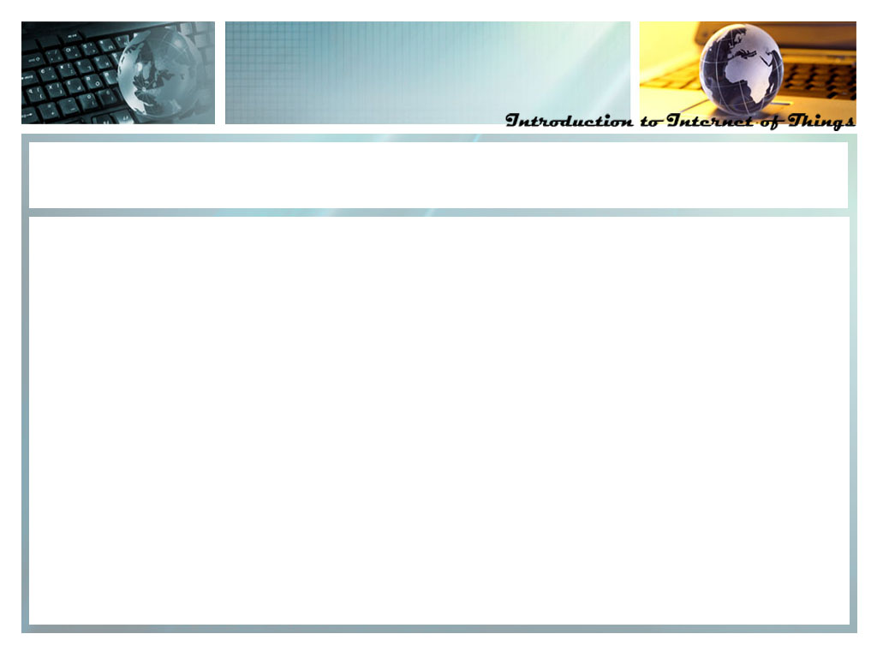
9.1 第二代移动通信： 数字语音
第二代移动通信技术：数字制式
支持传统语音通信、文字和多媒体短信
支持一些无线应用协议
900/1800MHz GSM移动通信
  工作在900/1800MHz频段
  无线接口采用TDMA技术，核心网移动性管理协议采用MAP协议
800MHz CDMA移动通信
  工作在800MHz频段，核心网移动性管理协议采用IS-41协议
  无线接口采用窄带码分多址（CDMA）技术

Slide 11
GSM系统
GSM是一种蜂窝网络系统，蜂窝单元按照半径可以分为：
  宏蜂窝：覆盖面积最广，基站通常在较高的位置，例如山峰
  微蜂窝：基站高度普遍低于平均建筑高度，适用于市区内
  微微蜂窝：室内，影响范围在几十米以内
  伞蜂窝：填补蜂窝间的信号空白区域
GSM后台网络系统包括以下模块系统：
  基站系统，包括基站和相关控制器
  网络和交换系统，也称为核心网，负责衔接各个部分
  GPRS核心网，可用于基于报文的互联网连接，为可选部分
  身份识别模块，也称为SIM卡，主要用于保存手机用户数据

Slide 12
CDMA系统
CDMA在蜂窝移动通信网络中的应用容量在理论上可以达到AMPS容量的20倍。
CDMA可以同时区分并分离多个同时传输的信号。
CDMA有以下特点：
  抗干扰性好
  抗多径衰落
  保密安全性高
  容量质量之间可以权衡取舍
  同频率可在多个小区内重复使用

Slide 13
9.1 第三代移动通信：数字语音与数据
第三代移动通信（3G）可以提供所有2G的信息业务，同时保证更快的速度，以及更全面的业务内容，如移动办公，视频流服务等。
3G的主要特征是可提供移动宽带多媒体业务，包括高速移动环境下支持144Kbps速率，步行和慢速移动环境下支持384Kbps速率，室内环境则应达到2Mbps的数据传输速率，同时保证高可靠服务质量。
人们发现从2G直接跳跃到3G存在较大的难度，于是出现了一个2.5G（也有人称后期2.5G为2.75G）的过渡阶段。

Slide 14
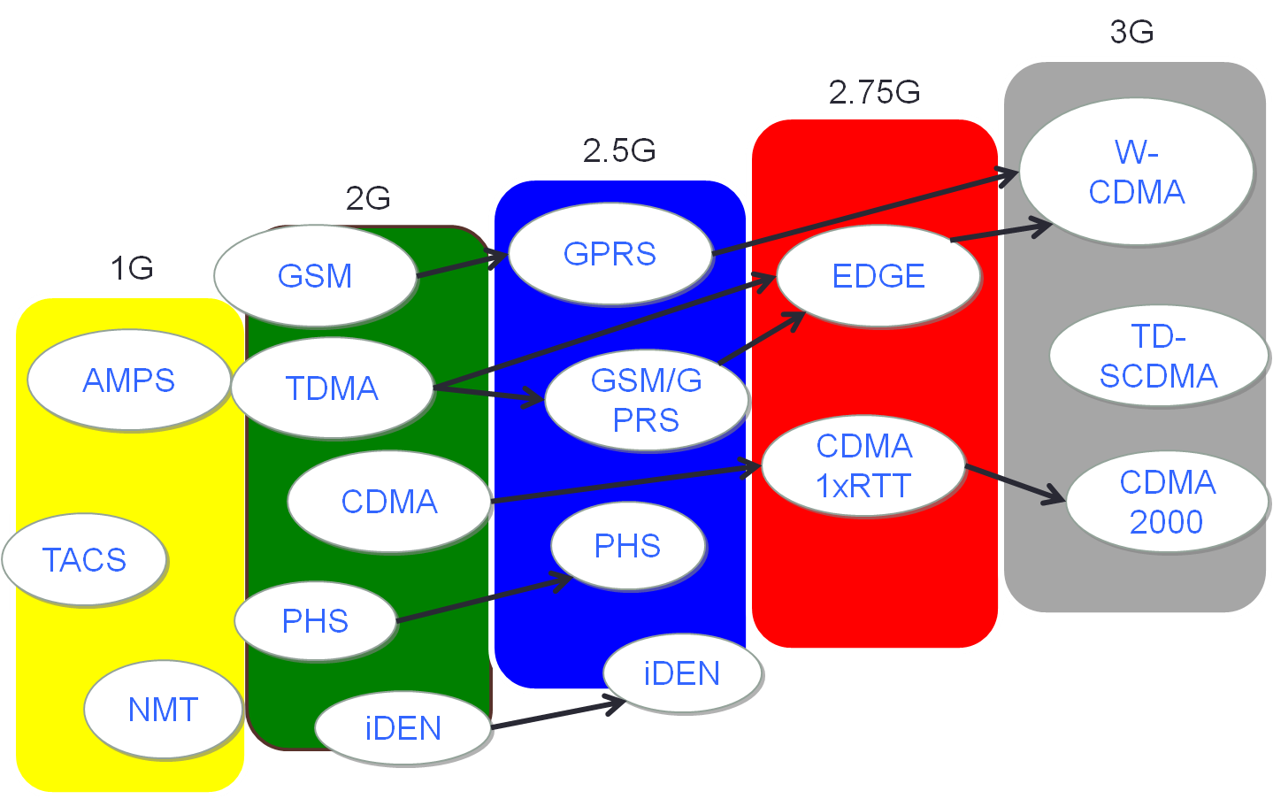
3G的发展历程

Slide 15
2G迈向3G的过渡产业
HSCSD
  GSM网络的升级版本
  透过多重时分并行传输，速率比GSM网络快5倍
  动态提供不同的纠错方式
GPRS
  基于传统GSM的产物
  改造现有基站系统，利用GSM网络中未使用的TDMA信道，速率可以达到114Kbps
  立即联机
EDGE
  俗称2.75G，是GPRS到3G之间的过渡产业
  传输速率可以达到384Kbps
  主张利用现有的GSM资源

Slide 16
IMT-2000
第三代移动通信系统最早于1985年由ITU TG8/1提出，最初名为FPLMTS（Future Public Land Mobile Telecommunication System），后在1996年更改为“IMT-2000”。
数字2000蕴含了三层含义：
  希望该系统能在2000年全面应用到市场；
  希望3G能在2000MHz的频率上运行；
  希望可以3G保证2000KHz的带宽。
1999年，IMT-2000无线接口技术规范建议被通过。

Slide 17
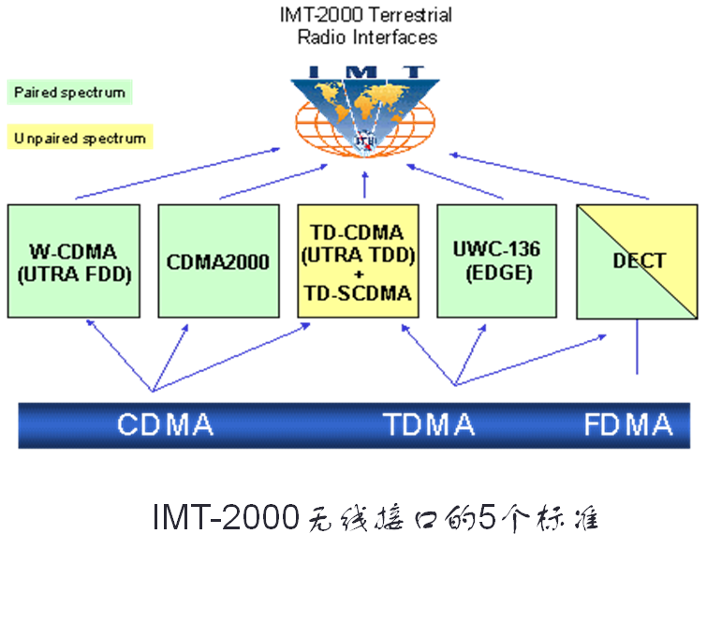
3G无线接口标准
传统的窄带TDMA技术远远不能满足3G系统的高带宽要求，而CDMA的编码方式才是现行3G通信标准的基础。图中关于CDMA技术的3个标准分别是：
IMT-DS，对应于W-CDMA
IMT-MC，对应于CDMA2000
IMT-TD，对应于TD-SCDMA和UTRA-TDD

Slide 18
本章内容
9.1 移动通信发展历史
9.2 3G通信技术和标准
9.3 移动互联网
9.4 关于4G
我国采用的三种3G标准是什么？各有哪些特点？

Slide 19
9.2 3G通信技术和标准
3G发展历程回顾：
  1985年FPLTMS概念被提出。
  1991年国际电联正式成立TG8/1任务组，专门负责FPLTMS的标准定制工作。
  1996年FPLTMS更名为IMT-2000。
  1997年ITU向各国发出通函，要求各国在1998年6月之前提交关于IMT-2000无线接口技术的候选方案，一共收到15份有关3G接口的技术方案，其中包括我国自主研究制定的TD-SCDMA标准。
  2000年5月，国际电联正式公布了第三代移动通信标准，CDMA技术以其特有的优势为众多标准的基础。
我国采用的三种3G标准分别是TD-SCDMA，W-CDMA和CDMA2000。

Slide 20
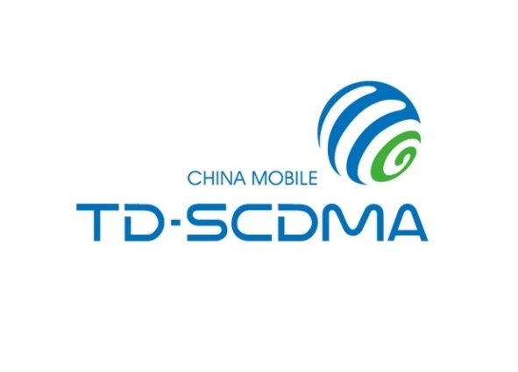
TD-SCDMA
TD─SCDMA（ Time Division – Synchronous Code Division Multiple Access ）相比于W-CDMA和CDMA2000起步较晚，1998年6月由原邮电部电信科学技术研究院向ITU提出。
TD-SCDMA将众多技术融合：
  SCDMA
  CDMA和软件无线电同步
  TDMA，FDMA
TD分为：
TD-SCDMA：提供话音和视频电话等最高下行频率为384Kb/s的数据业务
TD-HSDPA：数据业务增强技术，可提供2.8Mb/s的下行速率

Slide 21
TD-CDMA解决的移动通信问题
呼吸效应：在CDMA系统中，基站的实际有效覆盖面积会随着干扰信号的增强而缩小，反之则会增大。这种覆盖面积随用户数目的增加而收缩的现象为“呼吸效应”。
  干扰信号同移动用户的数目是密切相关的；
  导致“呼吸效应”的主要原因是CDMA系统是一个自干扰系统；
  CDMA2000和W-CDMA属于同频自干扰系统，邻近用户间自干扰现象明显，从而降低了实际传输速率。
TD-SCDMA
  利用低带宽的FDMA和TDMA限制了系统的最大干扰；
  在单时隙中应用CDMA技术提高系统容量；
  利用联合检测和SDMA技术对客户终端的信号跟踪；
  充分利用下行信号能量，最大程度上抑制了客户之间的干扰。
  TD-SCDMA系统不再是一个自干扰系统，“呼吸效应”基本被消除。

Slide 22
TD-CDMA解决的移动通信问题（续）
“远近效应”：移动通信干扰的另一问题。
  手机用户到基站的距离不断变化；
  固定的通信功率不仅会造成严重的功率过剩，且可能形成有害的电磁辐射。
如何解决？动态调控功率：手机终端依据自己到基站的通信距离动态的调整自己的传输功率，从而尽可能的减少过剩，且依然保证可连通性。
TD-SCDMA
  采用动态信道分配的方式，即根据用户的需求进行实时的动态资源分配，包括频率，时隙和码字等。
  动态信道分配不仅提高了信道资源的利用率，且增强了对于网络中负载和干扰变化的适应能力。

Slide 23
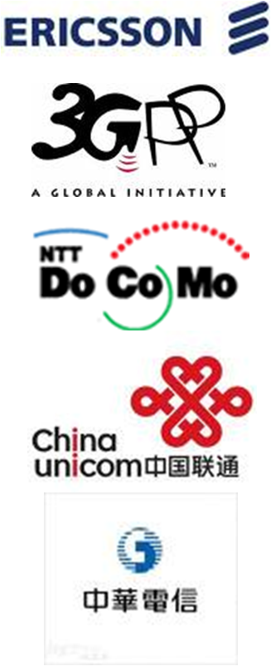
W-CDMA
W-CDMA（ Wideband Code Division Multiple Access ）是由爱立信公司提出，3GPP具体制定的基于GSM MAP核心网，UTRAN为无线接口的3G系统。
第一个商用W-CDMA网络由日本NTT DoCoMo于2001年推出，也是世界上第一个3G移动电话服务。
中国联通于2009年在中国大陆提供W-CDMA服务，并开始提供HSDPA服务（在部分地区还提供HSUPA服务）。
中国香港移动运营商SUNDAY等也都已经架构了W-CDMA商用网络。
中国台湾地区3G服务从2005年开始，其中中华电信、台湾大哥大、远传电信等都使用W-CDMA系统。

Slide 24
W-CDMA技术介绍
上行技术参数主要基于欧洲FMA2方案。下行技术参数主要基于日本ARIB W-CDMA方案。
W-CDMA技术主要包括FDD和TDD：
  FDD：工作在覆盖面积较大的范围内，可以在两个对称频率信道上进行接收和传送工作
  TDD：侧重于业务繁重的小范围内
W-CDMA定义了3条可利用的公共控制信道及2条专用信道：
  广播公共控制信道（BCCH），寻呼信道（PCH），前向接入信道（FACH）
  主专用控制信道（SDCCH），辅助专用控制信道

Slide 25


CDMA2000
CDMA2000也称为CDMA Multi-Carrier,由美国高通北美公司为主导提出。
W-CDMA和TD-SCDMA是由标准组织3GPP制定，CDMA2000则是由标准组织3GPP2制定。
CDMA2000标准推进路线：

Slide 26
CDMA2000技术介绍
CDMA2000 1x：
  即1x 或者 1xRTT， 是3G CDMA2000技术的核心。
  标志1x 指使用一对1.25MHz无线电信道的CDMA2000无线技术。
CDMA2000 1xRTT：
  CDMA2000 1xRTT（RTT 无线电传输技术）是CDMA2000一个基础层。
  通常被认为是2.5G技术，因其传输速率不及其他3G技术。
  支持最高144kbps数据速率。
CDMA2000 1xEV：
  CDMA2000 1x 附加高数据速率（HDR）能力。
  CDMA2000 1xEV 第一阶段（CDMA2000 1xEV-DO）支持下行数据速率最高3.1Mbps，上行速率最高1.8Mbps。
  CDMA2000 1xEV 第二阶段（CDMA2000 1xEV-DV）还能支持1x语音用户，1xRTT数据用户和高速1xEV-DV数据用户使用同一信道。

Slide 27
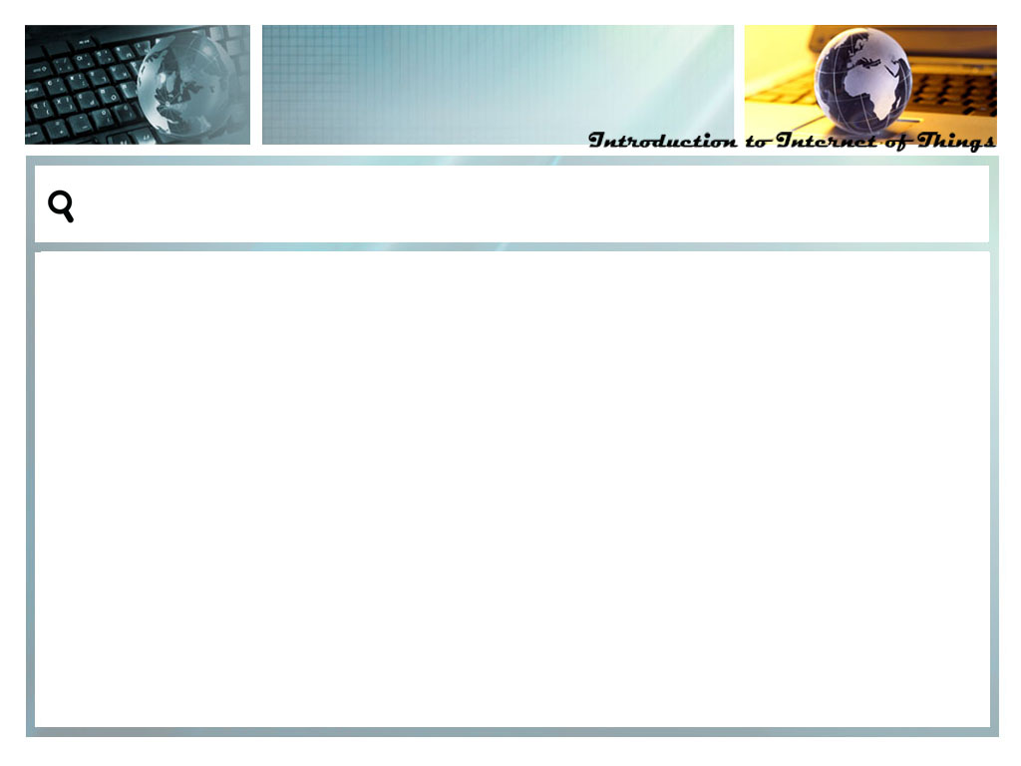
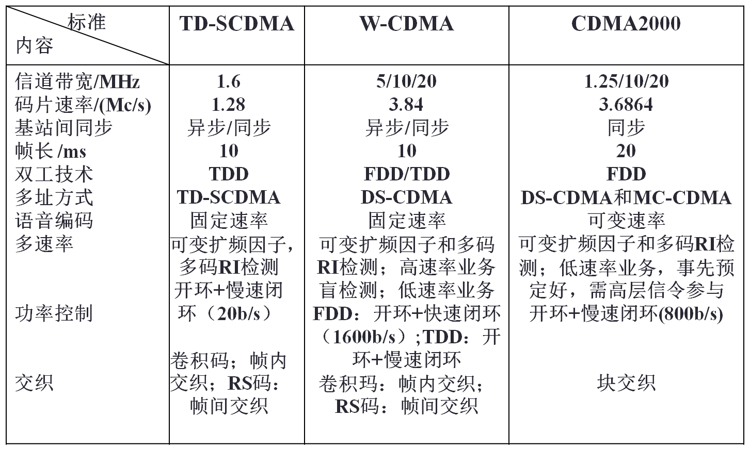
三种3G标准的主要技术差别

Slide 28
本章内容
9.1 移动通信发展历史
9.2 3G通信技术和标准
9.3 移动互联网
9.4 关于4G
移动互联网有哪些具体典型应用？

Slide 29
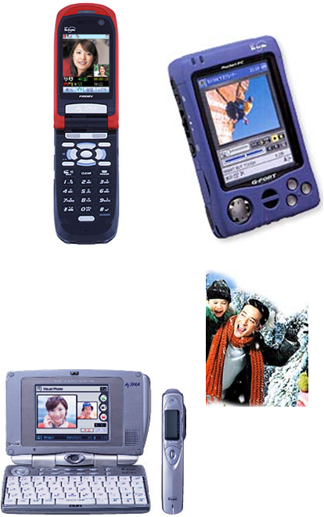
9.3 移动互联网
3G网络中的数据传输
  多元化：视频信息、流数据、音乐电视…
  即时性：
    室内固定环境下2Mb/s
    室外快速移动环境下144Kb/s
  地域性：手机信号可以覆盖Wi-Fi等无线信号难以遍及的地方
移动互联网：将移动通信和互联网二者结合，提供网页浏览、视频会议等互联网应用服务
3G与物联网：3G是物联网信息传送的有效平台。

Slide 30
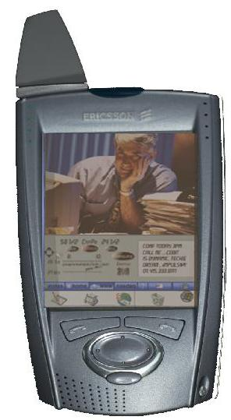
视频电话
视频电话技术是其他综合服务业务的基本要求：
  保证时延与语音业务接近
  提供更为丰富的数据交流方式
  提高对移动用户的服务质量
两种视频编解码器：
  H.263编解码器
    基于64Kb/s速率，
    用于视频呼叫
  H.264编解码器
    应用于视频流
    广泛应用于电影电视中

Slide 31
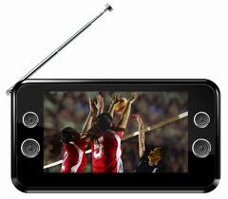
手机电视
从技术上手机电视分为两大类：
以地面广播网络为基础
  与移动网络松耦合或相对独立组网
  欧洲的DVB-H、韩国的T-DMB、日本的ISDB-T、中国的CMMB…
以移动通信网络为基础
  不能独立组网
  MBMS，BCMCS…
CMMB （中国移动多媒体广播）
面向手机、PDA、MP4、GPS导航仪、笔记本电脑等移动终端
“天体一体、星网组合、统一标准、全国漫游”
频段范围：470～798MHz；传播衰耗小；覆盖范围：40千米
难以支持点播和双向互动
与3G视频技术互补

Slide 32
其他应用
手机邮件：手机与邮箱帐号绑定，实时接收邮件，进行回复删除等管理。
WAP：将Internet内容和数据服务带入移动电话终端。
移动支付：允许用户通过手机支付商品，进行远程购物。
手机广告：针对目标人群，向特定地理区域提供直接的、个性化的广告。
手机博客：实时将身边的照片视频等多媒体信息放到互联网，随时随地更新博客。
手机视频点播：手机用户可以通过移动通信网络在线收看新闻、影视、体育等电视节目。

Slide 33
本章内容
9.1 移动通信发展历史
9.2 3G通信技术和标准
9.3 移动互联网
9.4 关于4G
4G指的是什么？未来的发展方向有哪些？

Slide 34
9.4 关于4G
4G被称为“多媒体移动通信”：
  在高速移动中有兆级别的数据传输率
  扩大覆盖范围，提高通信质量，提高数据传输
  无线多媒体通信服务
  数据传输率可以达到10～20Mb/s，最高超过100Mb/s
TD-LTE
  OFDM（正交频分调制）
    抗多径干扰
    实现简单
    灵活支持不同带宽
    频谱利用率高
    支持高效自适应调度

Slide 35
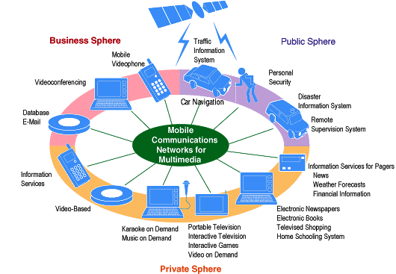
9.4 关于4G
在4G时代，无线将连接一切。这将真正的没有任何限制的互联：交通工具、家用电具、建筑、道路和医疗设备都将成为网络的一部分。物联网将给所有系统注入智慧，为家庭、公司、社区乃至整个经济带来全新的管理方式。
---Ivan Seidenberg
（Verizon通信总裁监首席执行官）

Slide 36
本章小结
内容回顾
本章介绍了移动通信技术的发展，重点介绍了我国使用的第三代移动通信技术和标准（TD-SCDMA，W-CDMA，CDMA2000），并讨论了移动互联网的典型应用。
重点掌握
了解三代移动通信技术的发展历程。
了解我国使用的三种3G技术标准的特点以及相互之间的区别。
举例说明移动互联网的典型应用，讨论4G的发展方向。

Slide 37
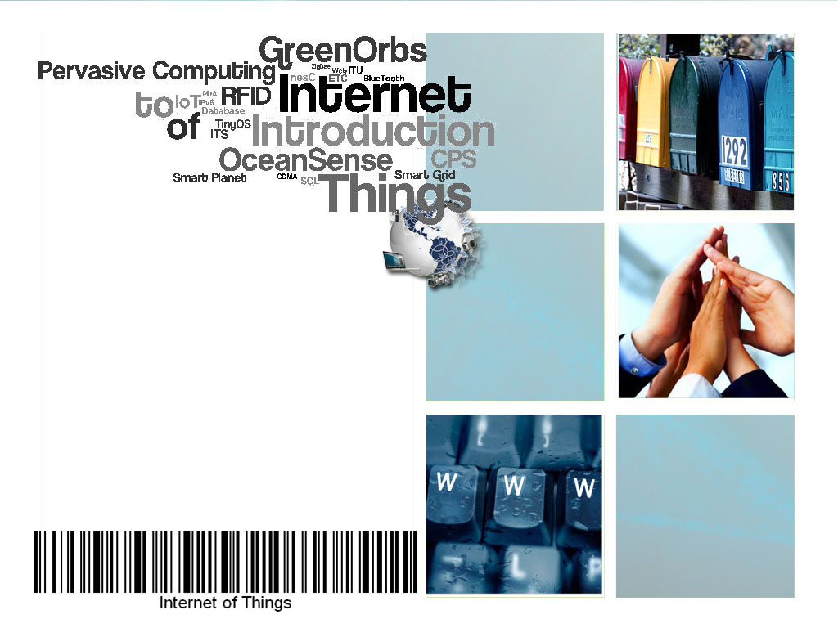
Thank you!

